Slide 1
Гуманістична спрямованість освітніх інновацій з досвіду роботи методичних підрозділів спеціалізованої загальноосвітньої школи І-ІІІ ступенів №14 Кропивницький 2018

Slide 2
Слово — це найточніший різець, здатний доторкнутися до найніжнішої рисочки людського характеру
Вміти користуватися ним — велике мистецтво. Словом можна створити красу душі, а можна й спотворити її. Тож оволодівайте цим взірцем так, щоб з-під ваших рук виходила тільки краса
Василь Сухомлинський

Slide 3
Впровадження європейських стандартів освіти досвід роботи шкільної динамічної групи вчителів англійської мови з проблеми «Ефективне використання та адаптація автентичних НМК до потреб сучасної школи»
Міжнародні рівні володіння іноземною мовою для загального вжитку розроблені Радою Європи
A Елементарний користувач
A1 Інтродуктивний або «відкриття»
A2 Середній або «виживання»
B Незалежний користувач
B1 Рубіжний (випускники загальноосвітніх шкіл)
B2 Просунутий (випускники спеціалізованих шкіл)
C Досвідчений користувач
C1 Автономний
C2 Компетентний

Slide 4
Пріоритетні напрямки роботи вчителів англійської мови
Британська комунікативна методика навчання
Використання автентичних підручників з англійської мови (Smart Junior 4, 5, 6; On Screen 1, Wider World 3, New Destinations B1+).
Компетентнісній підхід до навчання англійській мові
ІКТ супровід навчально-виховного процесу на уроках англійської мови
Організація самоосвітньої діяльності (участь у міських та обласних семінарах, інтернет-конференціях, всеукраїнських вебінарах, які проводять компанії “Dinternal Education”, “Macmillan Ukraine” та “Лінгвіст”).

Slide 5
Особливості ЗНО з англійської мови
2016-2017 навчальний рік
Читання
Використання мови
Письмо
2017-2018 навчальний рік
Аудіювання
Читання
Використання мови
Письмо
59 завдань
Час виконання - 150 хвилин
Зміст тестових завдань подається на автентичних зразках літературного мовлення, прийнятого у Великій Британії, відповідає сферам і тематиці ситуативного спілкування, зазначених у шкільній програмі

Slide 6
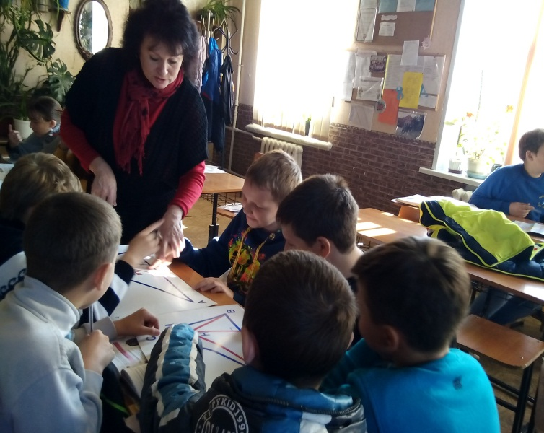
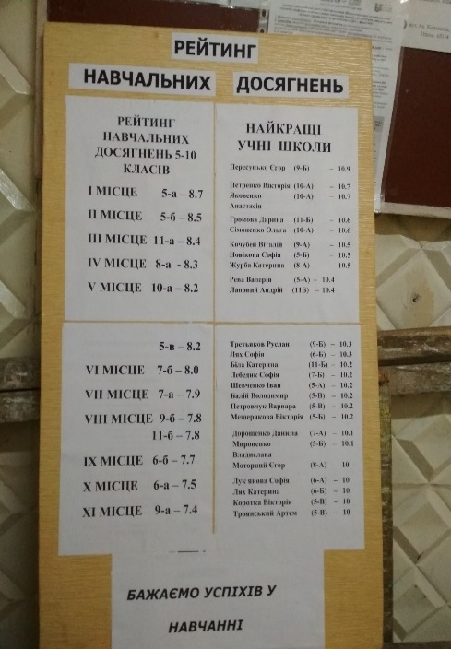
“Дати дітям радість праці, радість успіху у навчанні, збудити в їхніх серцях почуття гордості, власної гідності-це перша заповідь виховання. Успіх у навчанні-єдине джерело внутрішніх сил дитини, які погоджують енергію для переборення труднощів, бажання вчитися“ Сухомлинський В.О.
Рейтинг оцінювання
Динамічна група вчителів школи з проблеми “Cистема вимірювання і оцінювання результатів навчання в умовах НУШ” працює над завданнями, спрямованими на удосконалення прийомів та технологій навчання та перевірки знань учнів:
-апробація та впровадження освітніх систем та технологій навчання
-конструювання сучасних форм перевірки знань учнів
-збір і систематизація матеріалів для рейтингового дослідження навчальних досягнень учнів
-оформлення шкільного куточку “Рейтинг навчаль-них досягнень”
- залучення учнів до участі в різноманітних проектах, конкурсах

Slide 7
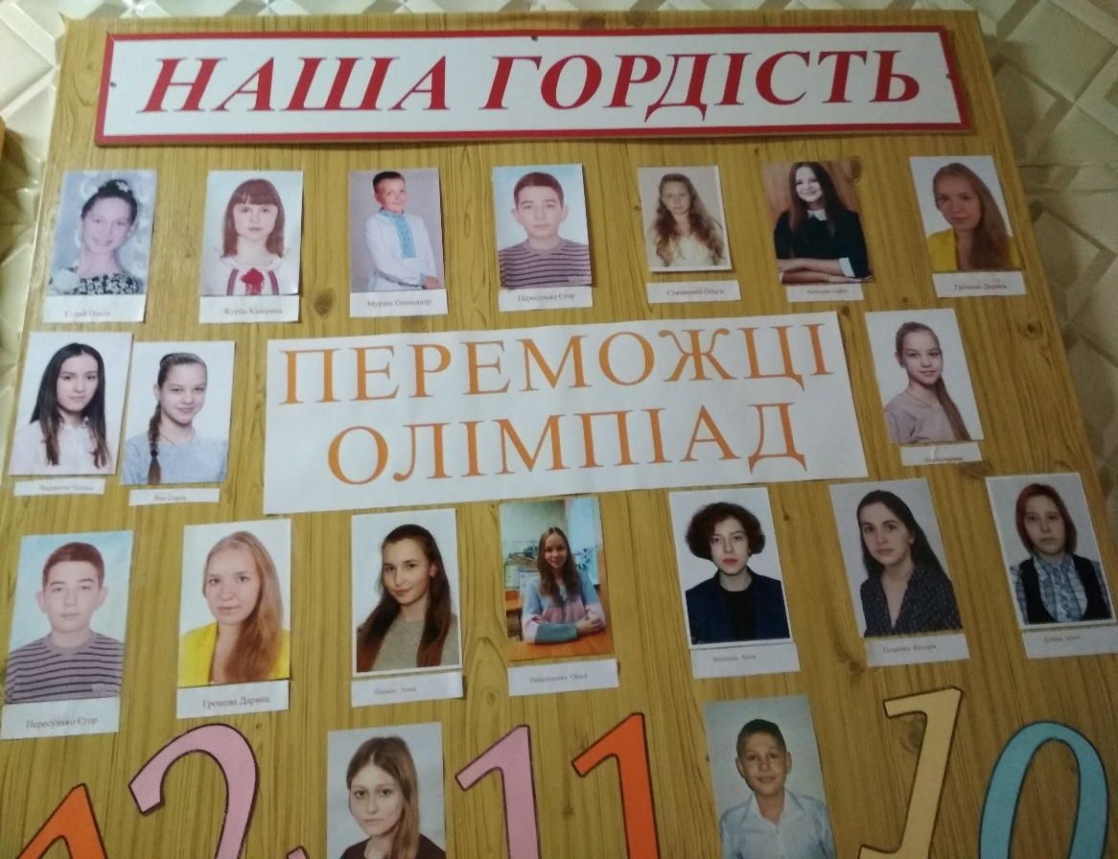
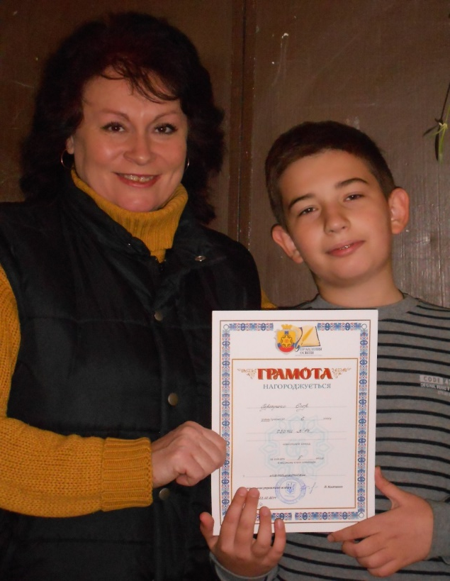
Обдаровані діти
В школі створені умови для організації навчально – дослідницької діяльності з урахуванням індивідуальних інтересів обдарованих учнів.
“Обдарованість - це маленький паросток, ледь проклюнувся із землі, вимагає до себе величезної уваги. Необхідно пестити і плекати, доглядати за ним, зробити все необхідне, щоб він виріс і дав рясний плід “ Сухомлинський В.О.

Slide 8
Творча група вчителів школи з проблеми «Впровадження програми “Google Apps for Education” у практику роботи школи»
Розумове виховання відбувається в процесі набування наукових знань, але не зводиться до нагромадження певного їх обсягу. Успіхи розумового виховання залежать від різноманітності тих деталей, які зумовлюються конкретною обстановкою і не можуть бути передбачені заздалегідь теорією навчання» Василь Сухомлинський

Slide 9
Можливості ІКТ для впровадження інновацій учнями
Доступ до електронних баз даних і навчальних програм з шкільних дисциплін для самостійної роботи
Доступ до електронного щоденника, у який автоматично виставляються поточні оцінки
Доступ до розкладу уроків
Отримання батьками через послугу SMS мобільного зв'язку інформації про успішність учня та відвідуваність ним занять
Доступ до нетрадиційних джерел інформації, підвищують ефективність самостійної роботи
Нові можливості для творчості, знаходження і закріплення будь-яких професійних навичок
Дозволяють реалізовувати принципово нові форми і методи навчання
«Творчість є щаблинкою самостійного мислення, на якій дитина пізнає радість власної думки, переживає моральну гідність творця» В. О. Сухомлинський

Slide 10
Можливості ІКТ для впровадження інновацій вчителями
Доступ до електронних баз даних для самоосвіти та підвищення кваліфікації
Створення електронних баз даних і навчальних програм з дисципліни для організації особистісно-орієнтованої навчальної роботи
Робота з мультимедійними навчальними засобами при підготовці та проведенні занять;
Автоматизація тестового оцінювання знань
Ведення електронного класного журналу, календарно-тематичних планів
Спілкуватися з колегами на різних форумах
Публікувати свої матеріали та брати участь в обговоренні опублікованих матеріалів
Брати участь в професійних конкурсах
Обмінюватися досвідом з колегами з інших регіонів і країн
«...перетворення наукових істин у педагогічний досвід творчої праці — це найскладніша сфера дотикання науки до практики. Зроблене вченим відкриття, коли воно оживає в людських взаєминах у живому пориві думок та емоцій, постає перед учителем як складне завдання, розв’язати яке можна багатьма способами, й у виборі способу, у втіленні теоретичних істин у живі людські думки й емоції саме й полягає творча праця вчителя» В. О. Сухомлинський

Slide 11
Можливості ІКТ для впровадження інновацій адміністрацією
Оперативне отримання і узагальнення інформації про навчальний процес для прийняття управлінських рішень;
Створення і підтримка шкільного документообігу;
Створення автоматизованої бази даних для оперативних звітів;
Моніторинг руху учнівського контингенту;
Ведення алфавітних книг, особових справ співробітників та учнів;
Створення і контроль виконання розкладу уроків, плану шкільних і класних заходів;
Моніторинг динаміки успішності учнів. Конструювання власних звітів педагогічних працівників та адміністрації
Хоча в педагогічному досвіді В. О. Сухомлинського термін «інновація» не зустрічається, однак уся його багаторічна педагогічна діяльність була наповнена інноваційним змістом ідей, пошуком їхнього впровадження

